Slide 1
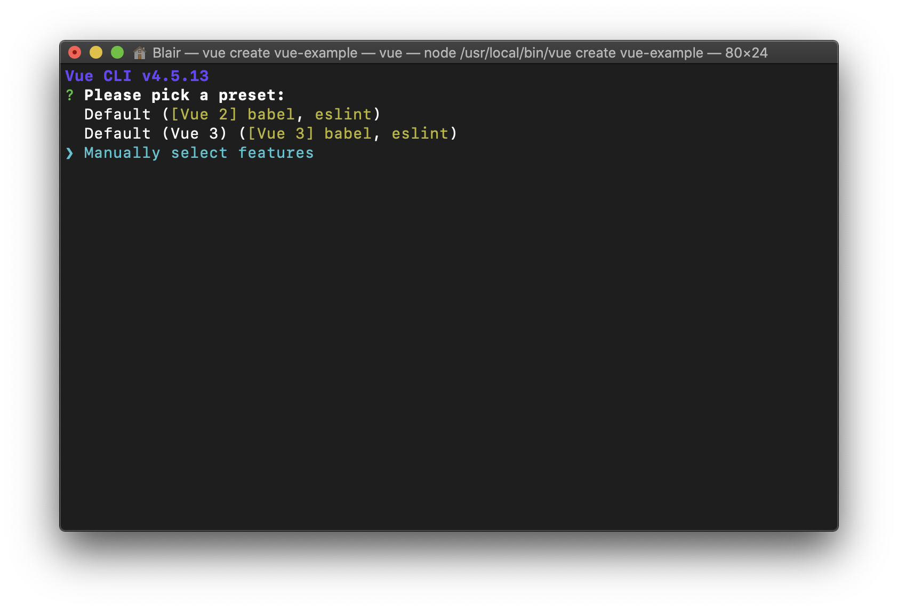

Slide 2
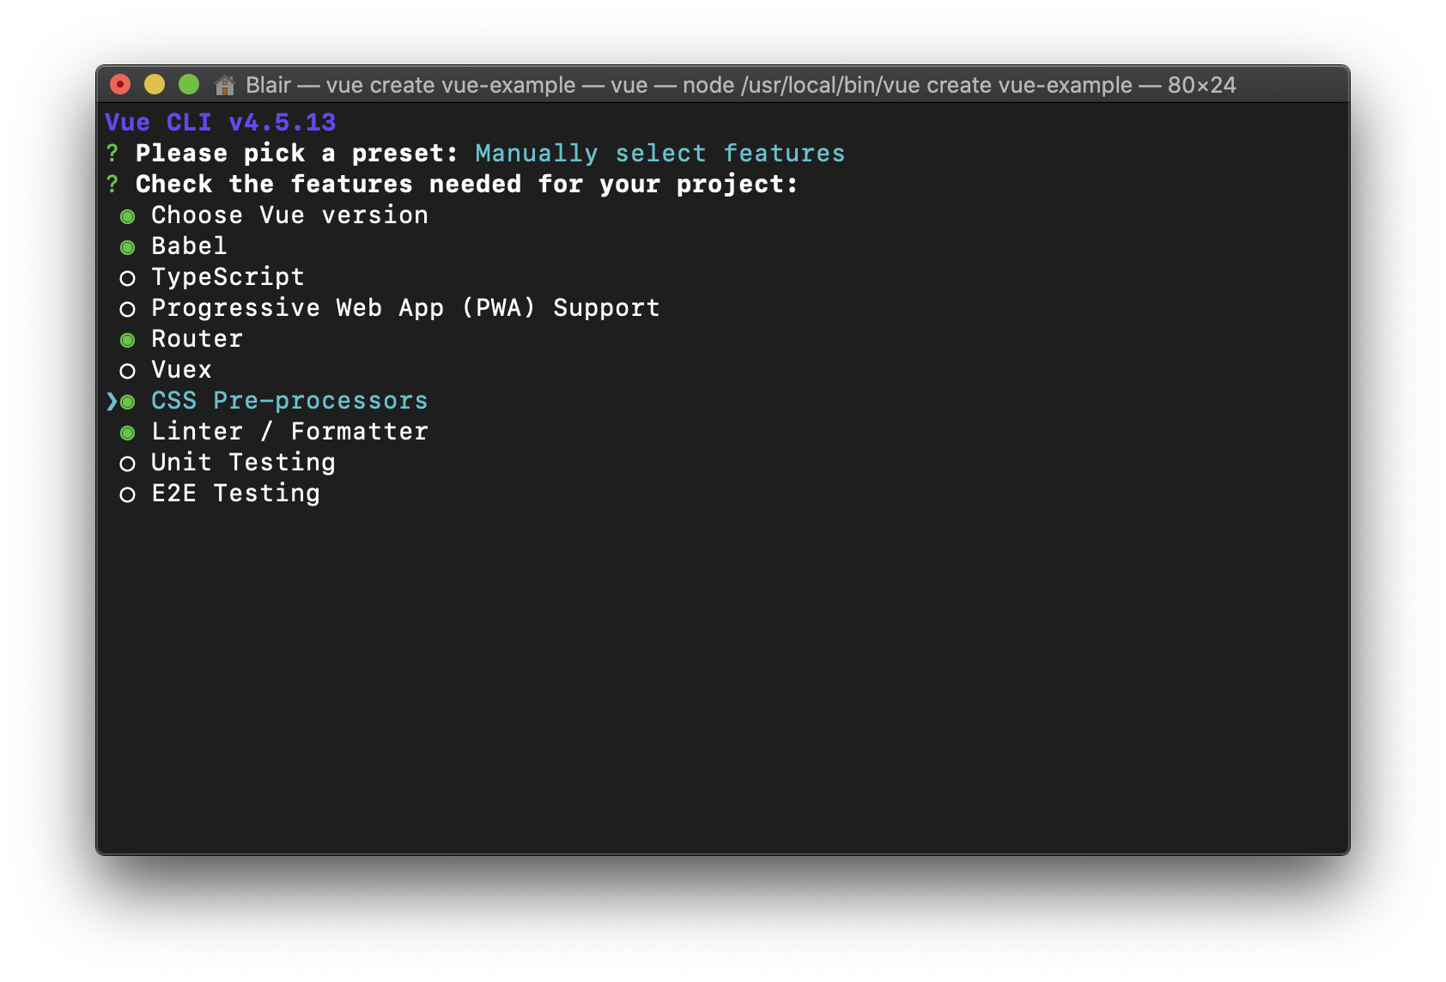

Slide 3
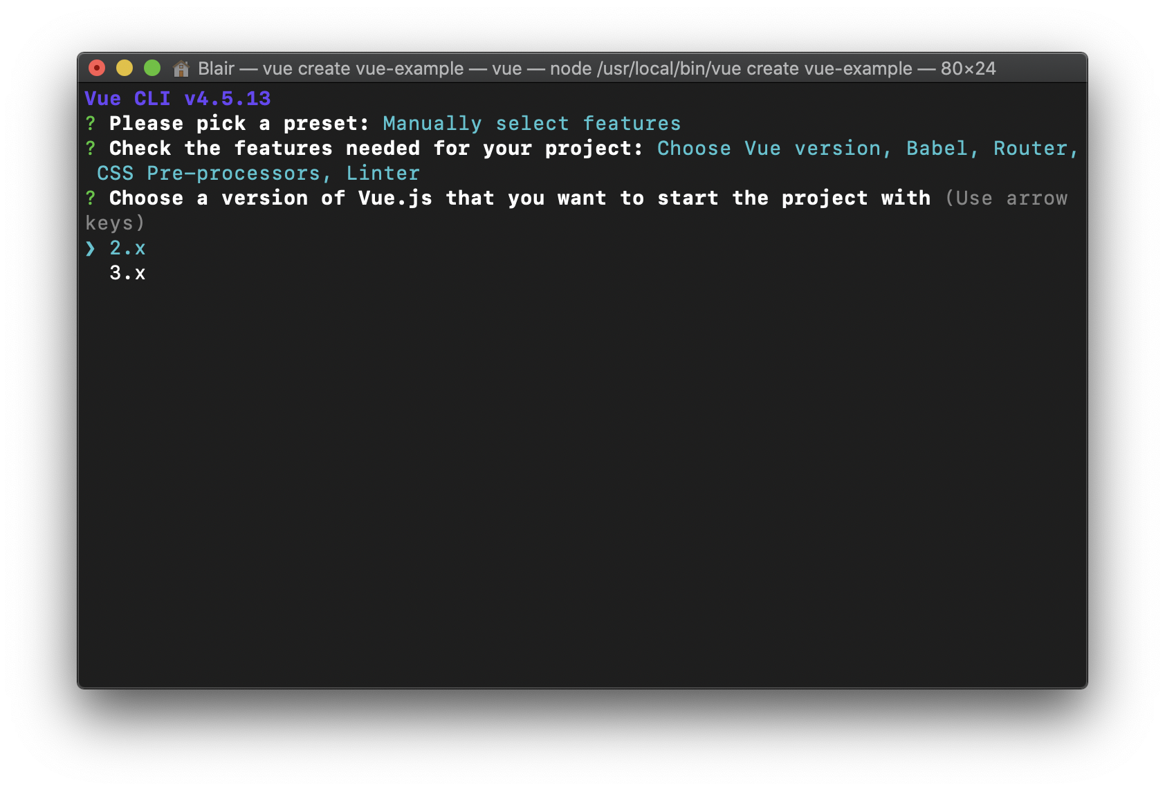

Slide 4
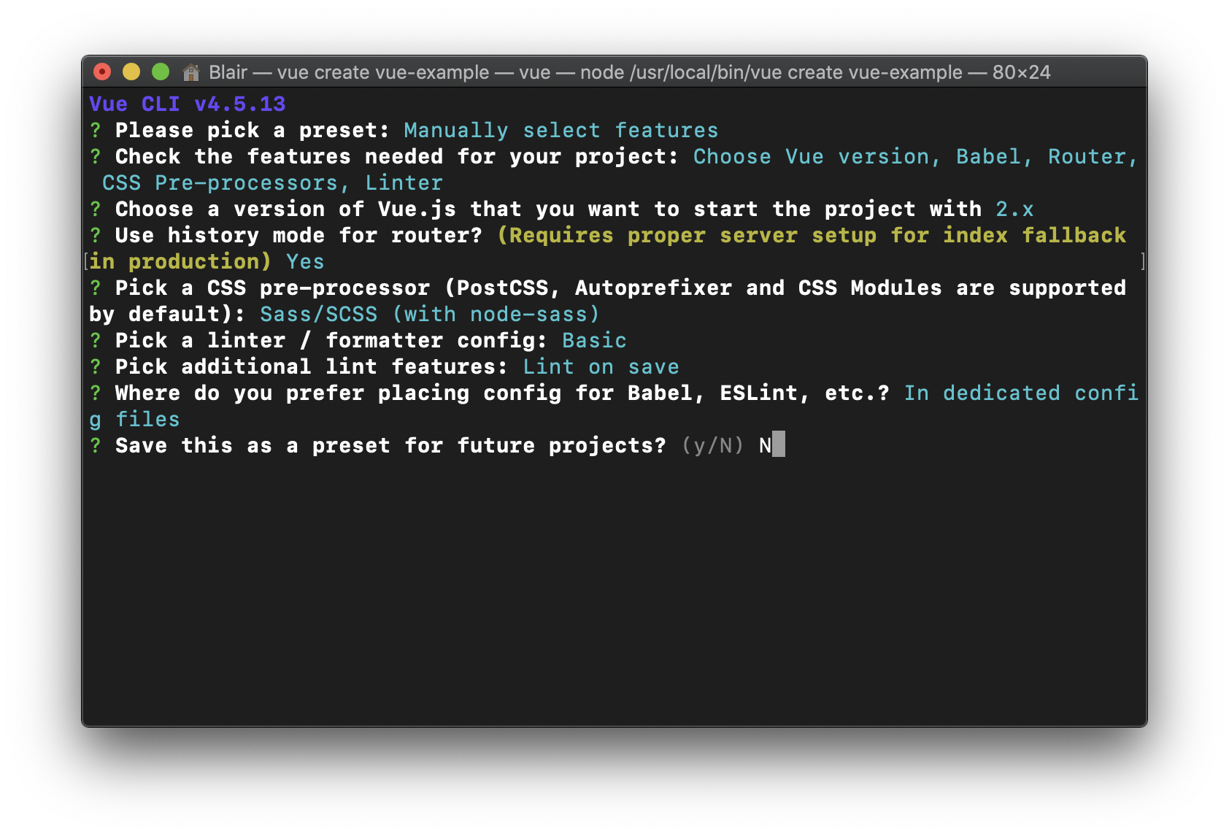

Slide 5
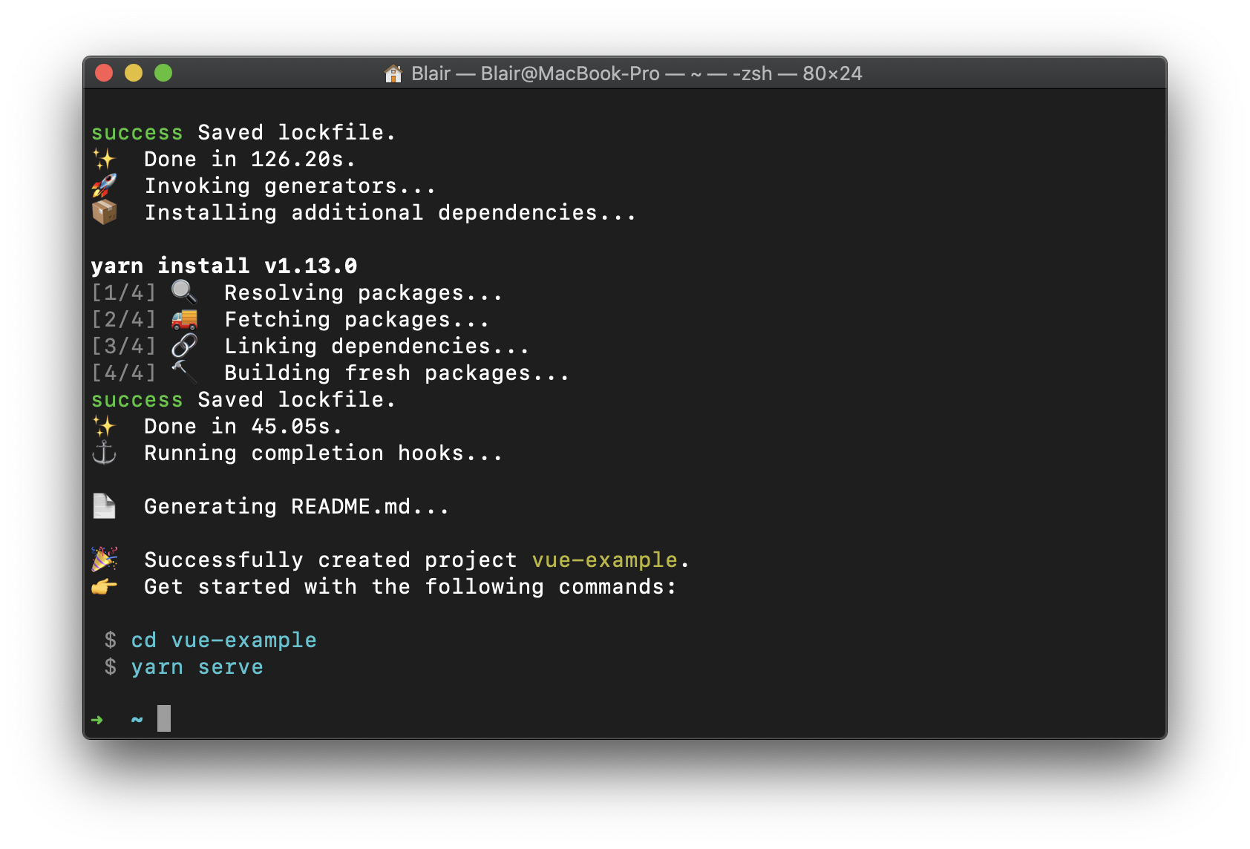

Slide 6
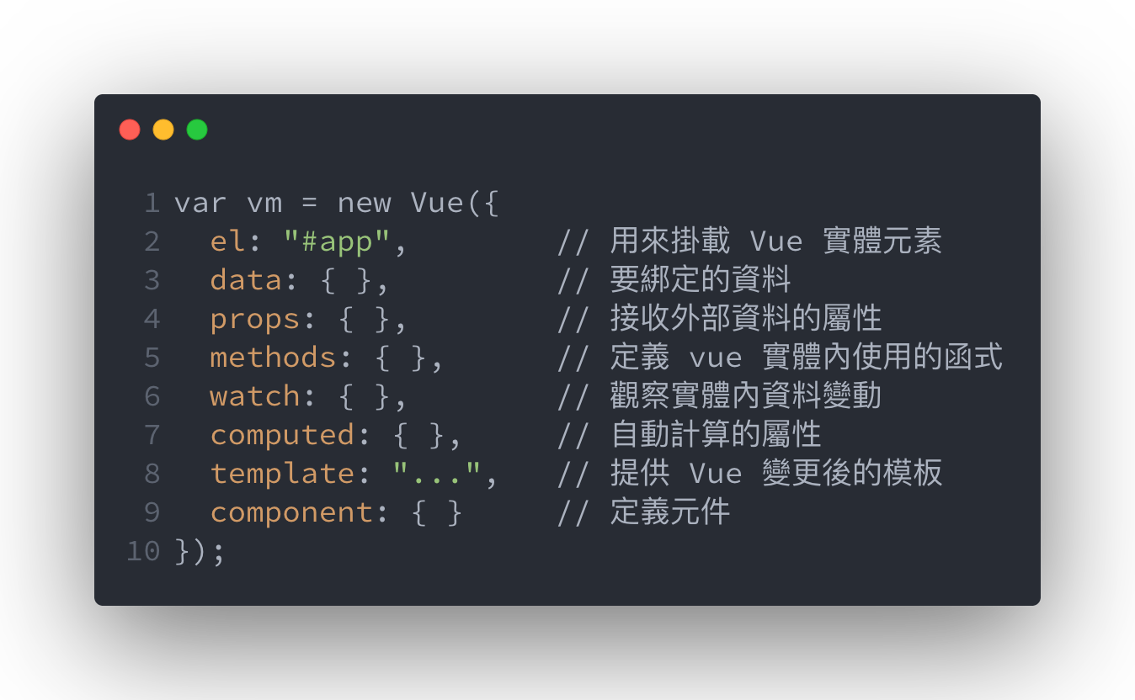
Vue Properties

Slide 7
常見的幾種 Component 間的資料溝通傳遞方式
props Parent -> Child
$emit：Chile -> Parent
$attr / $listeners：多層 component 間的屬性傳遞
provide / inject ：依賴注入
Vuex：狀態管理

Slide 8
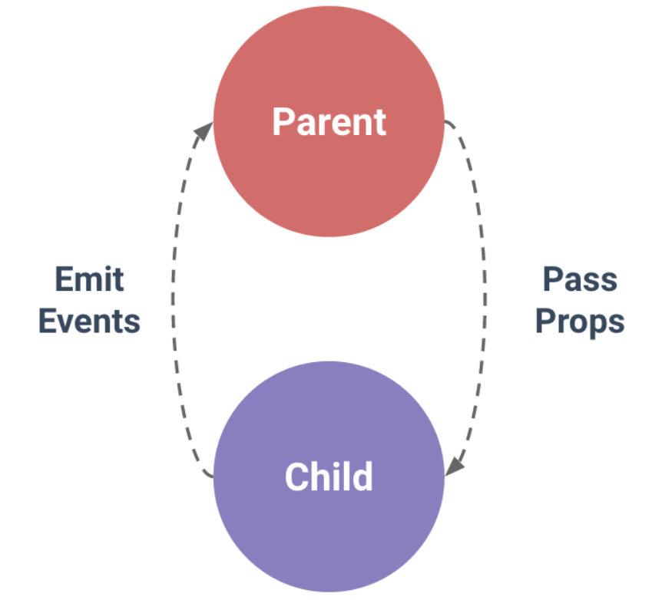
props in, events out

